Slide 1




АВТОЗАПЧАСТИ
ОПТОМ
ДЛЯ ЛЕГКОВЫХ, ГРУЗОВЫХ АВТОМОБИЛЕЙ,
СПЕЦТЕХНИКИ ИЗ ЕС, КНР, КОРЕИ, ИНДИИ,
США, АРАБСКИХ ЭМИРАТОВ И ТУРЦИИ

Slide 2



Группа компаний MGL-Parts основана в 2022 году
из внешнеэкономической компании ООО Гликсоб,
которая была основана в 1998 году.
Компания занимается поставками автозапчастей со всего мира.
Наши услуги:
Производим поставку запасных автозапчастей
по направлениям Европейский Союз, Турция, Корея ,
КНР. Доставка запасных частей осуществляется контейнерами,
срок поставки зависит от бренда, поставщика и вида
логистики, который вы выбрали;
Осуществляем логистические услуги по направлениям
Европейский Союз, Турция, Корея, КНР, США
(авто, море, ж/ д, комплексная услуга)
Направления бизнеса по запасным частям:
Запчасти для Грузовых автомобилей и прицепов;
Запчасти для Автобусов;
Запчасти для Легковых автомобилей;
Запчасти для Специальной Техники
Важно! Себестоимость формируется индивидуально на основании
веса, локации отправки, времени упаковки товара производителем
(в случае, если заказ размещен на центральном складе)

Slide 3


Наш портфель брендов включает в себя как оригинальные запасные части, так и OEM торговые марки,
в том числе не дорогие, но проверенные временем и рынком аналоги, это лишь не которые из них
Важно! Сроки указаны при наличии у Поставщиков на складах, в случае, если товар будет отправлен
а производство - согласно Календаря Производства (обсуждается индивидуально)
1
2
3
4
5
6
7
8
9
10
11
12
13
14
15
16
17
18
DAF
VOLVO
MB (DAIMLER)
Febi
Bosch
ZF( Lemforder + Sachs )
Elring
NGK
Denso
TRW
VICTOR REINZ
Yumak
Hengst
Wabco
BLUE PRINT
Knorr-Bremse
Mann+H
Shaeffler (FAG+INA+LUK)
Грузовые
Грузовые
Грузовые и Легковые
Грузовые и Легковые
Грузовые и Легковые
Грузовые и Легковые
Грузовые и Легковые
Легковые
Легковые
Легковые
Грузовые и Легковые
Грузовые
Грузовые
Грузовые
Легковые
Грузовые
Грузовые и Легковые
Грузовые и Легковые
от 2 до 3
от 2 до 3
от 4 до 6
от 6 до 8
от 7 до 8
от 6 до 8
от 8 до 9
от 4 до 8
от 4 до 8
от 4 до 8
от 5 до 6
от 2 до 3
от 7 до 8
от 4 до 8
от 4 до 5
от 8 до 12
от 7 до 8
от 6 до 7
от 3 до 5
от 3 до 5
до 4
от 3 до 4
от 3 до 5
от 3 до 5
от 3 до 5
от 3 до 4
от 3 до 4
от 3 до 4
от 3 до 5
от 3 до 5
от 3 до 5
от 3 до 5
от 3 до 4
от 3 до 5
от 3 до 5
от 3 до 5
A
A
A
A
A
A
A
A
A
A
+ БРЕНДЫ ПО ВАШЕМУ ЗАПРОСУ

Slide 4


Важно! Сроки указаны при наличии у Поставщиков на складах, в случае, если товар будет отправлен
а производство - согласно Календаря Производства (обсуждается индивидуально)
19
20
21
22
23
24
25
26
27
28
29
30
31
32
OSRAM
Meritor
Hella
BMW
MAN
SWAG
KIA / HUNDAI / MOBIS
KYB
NTN-SNR
SKF
Valeo
VAG
Mahle / Knecht
GATES
Грузовые и Легковые
Грузовые
Грузовые и Легковые
Легковые
Грузовые
Легковые
Грузовые и Легковые
Легковые
Легковые
Грузовые и Легковые
Грузовые и Легковые
Легковые
Грузовые и Легковые
Грузовые и Легковые
от 2 до 3
от 2 до 3
от 2 до 3
от 2 до 3
от 2 до 3
от 2 до 3
до 4
от 5 до 6
от 3 до 4
от 5 до 6
от 2 до 3
от 4 до 5
от 6 до 7
от 6 до 7
от 3 до 5
от 3 до 5
от 3 до 5
от 3 до 5
от 3 до 5
от 3 до 5
до 6
от 3 до 5
от 3 до 5
от 3 до 5
от 3 до 5
от 3 до 5
от 3 до 5
от 3 до 5
A
A
A
+ БРЕНДЫ ПО ВАШЕМУ ЗАПРОСУ

Slide 5











1 рабочий день
3-4 рабочих дня
Вы отправляете нам заявку
в формате xls с указанием
бренда, номером арт
и количеством
Наши продукт менеджеры
проводят анализ предложения
Мы отправляем Вам КП
(цены, условия оплаты, сроки)
Согласование КП,
отправка заказа в работу
Груз в г. Москва
срок поставки
согласно заявке
Получение груза, оплата ,
закрывающие документы
заказ в работе
Заказ отправлен

Slide 6

Наши преимущества на рынке:
1
2
3
4
5
6
7
8
9
10
11
12
13
14
Контр-санкционное предложение по оригинальным
запасным частям и PREMIUM брендам;
Порядочность, надежность и ответственность;
Уникальное предложение рынка
(цена, товар, условия поставки)
Реализация сложных логистических задач;
Высокие стандарты по обслуживанию клиентов;
Индивидуальный подход;
Соблюдение сроков поставки;
Большой опыт работы;
Профессиональный персонал;
Собственный автопарк в г. Москва;
Постоянное расширение портфеля
предоставляемых брендов;
Широкий ассортимент;
Персональный менеджер;
Гибкая система оплат.

Slide 7

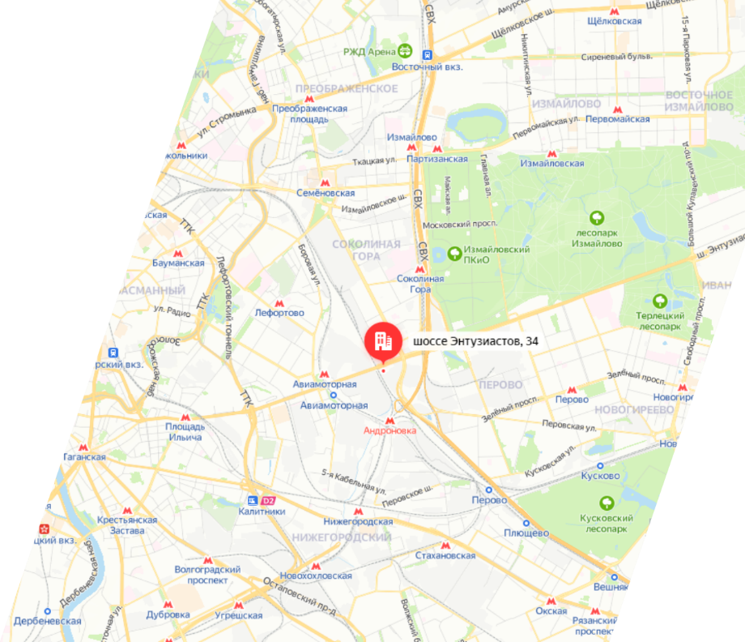





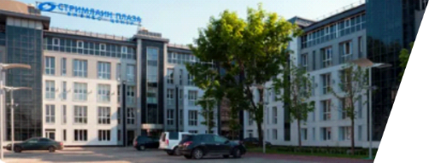
ООО «MGL-Parts»
Москва, Энтузиастов,
д. 34, офис. С 3.5
+7(495)-568-0565
sales@mgl-parts.com
Время работы
(пн, вт, ср, чтв, птн)
с 09-00 до 18-00

Slide 8
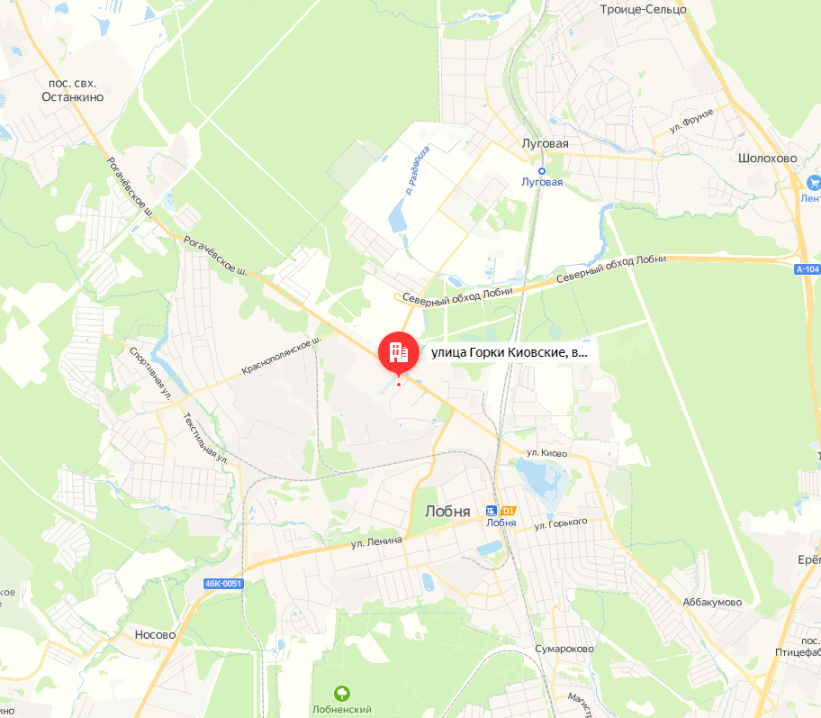
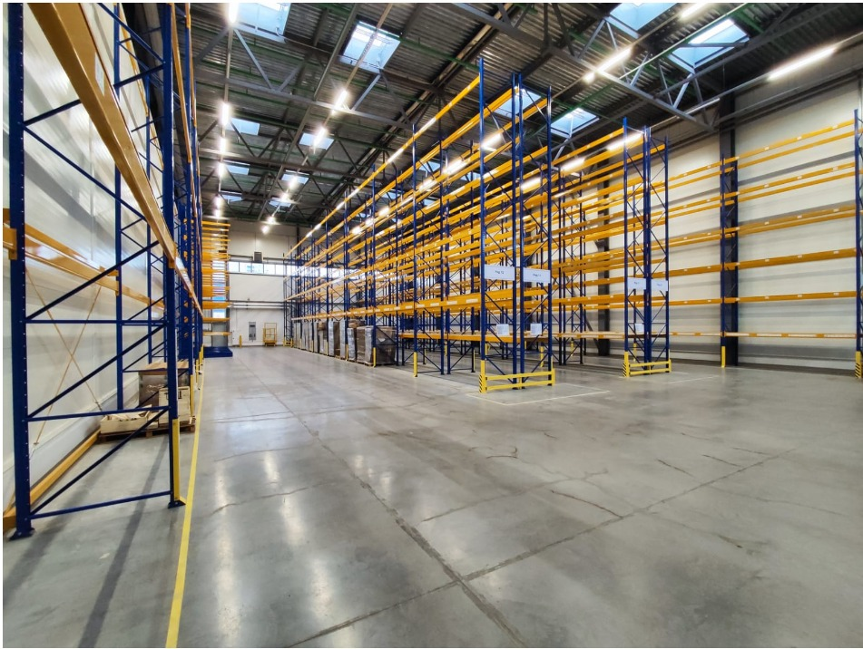
Склад MGL-Parts
ул. Горки Киовские,
вл13, Лобня, 141733

